Slide 1
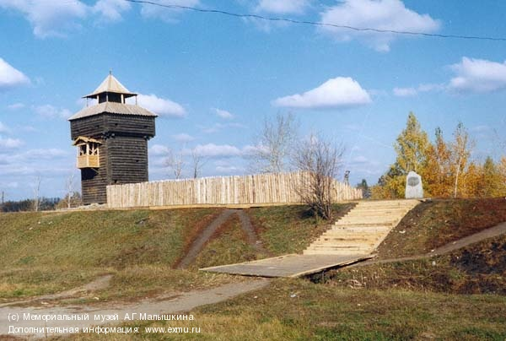
Землю ту, что Родиной назвали,
Коль придется, сердцем защитим!!!
Так уж вышло, что история России – это история воинского подвига. Ни одно другое государство в мире не вынесло за свою историю столько войн и сражений, сколько довелось пережить России…

Slide 2
